Slide 1
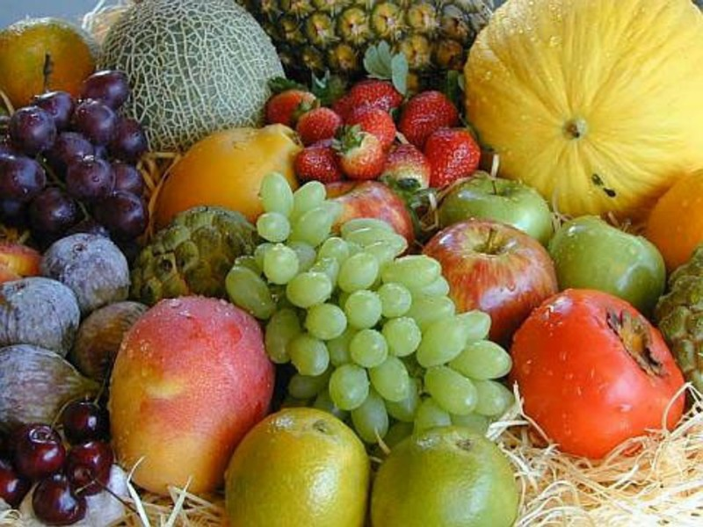


ALIMENTOS
NECESARIOS
Síntomas provocados por escasez de algunos alimentos.

Slide 2
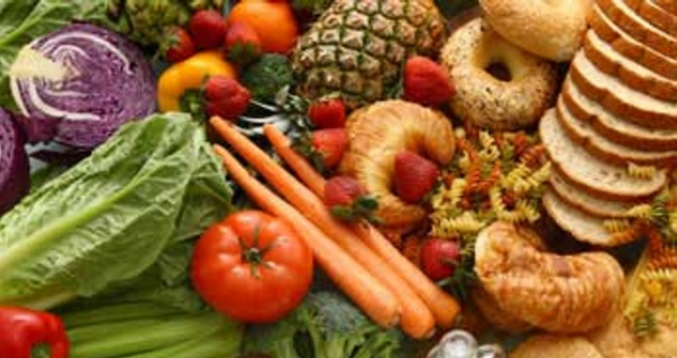
A partir de una cierta edad podemos tener algunos de estos síntomas provocados por la falta de los alimentos aquí mencionados.

Slide 3
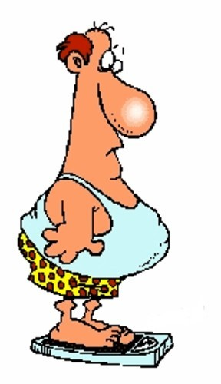
1
DIFICULTAD DE PERDER PESO

Slide 4

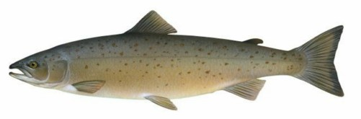
LO QUE ESTÁ FALTANDO: Ácidos grasos esenciales y vitamina A.
DONDE OBTENERLO: Semillas de linaza, zanahorias y salmón.

Slide 5
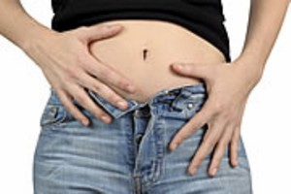
2
RETENCIÓN DE LÍQUIDOS

Slide 6
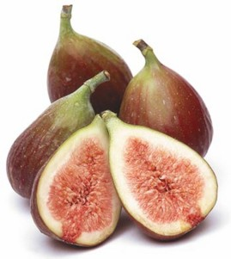
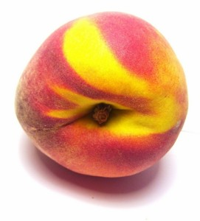
LO QUE ESTÁ FALTANDO: En realidad es un desequilibrio entre potasio, fósforo y sodio.
DONDE OBTENERLO: Agua de coco, aceitunas, melocotones, ciruelas, higos, almendras, nueces, acelgas y cilantro.

Slide 7

3
NECESIDAD DE DULCES

Slide 8
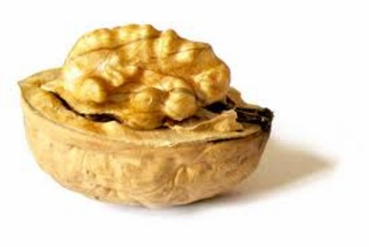
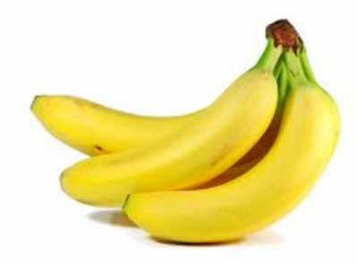
LO QUE ESTÁ FALTANDO: Cromo.
DONDE OBTENERLO: Cereales integrales, nueces, centeno, plátanos, espinacas y zanahorias.

Slide 9

4
CALAMBRES, DOLOR DE CABEZA

Slide 10
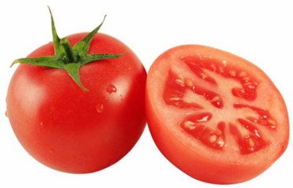
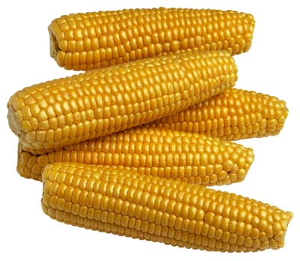
LO QUE ESTÁ FALTANDO: Potasio y magnesio.
DONDE OBTENERLO: Plátanos, cebada, maíz, mangos, melocotones, naranjas y tomates.

Slide 11
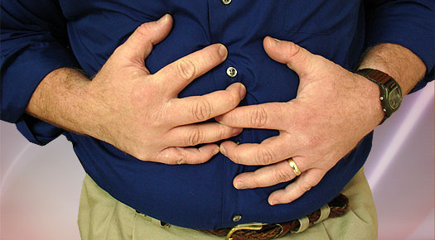
5
MOLESTIA INTESTINAL, GASES, HINCHAZÓN ABDOMINAL

Slide 12
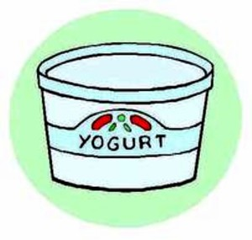
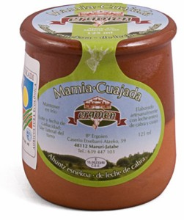
LO QUE ESTÁ FALTANDO: Bacilos vivos.
DONDE OBTENERLO: Cuajada, yogurt, yakult y similares.

Slide 13

6
MALA MEMORIA

Slide 14
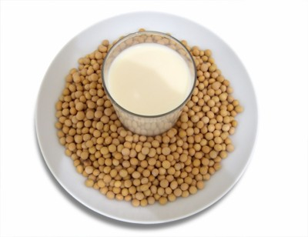

LO QUE ESTÁ FALTANDO: Acetilcolina, inositol.
DONDE OBTENERLO: Leche de soja y yema de huevo.

Slide 15
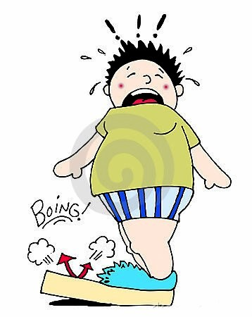
7
HIPOTIROIDISMO (AUMENTO DE PESO SIN CAUSA APARENTE)

Slide 16
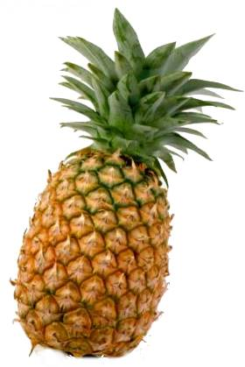
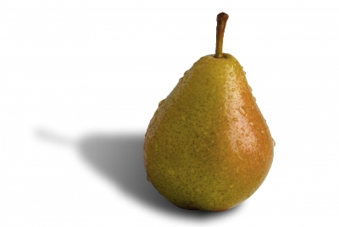
LO QUE ESTÁ FALTANDO: Yodo.
DONDE OBTENERLO: Algas marinas, zanahorias, aceite, peras, piña, peces de agua salada y sal marina.

Slide 17

8
CABELLOS QUEBRADIZOS Y UÑAS FRÁGILES

Slide 18
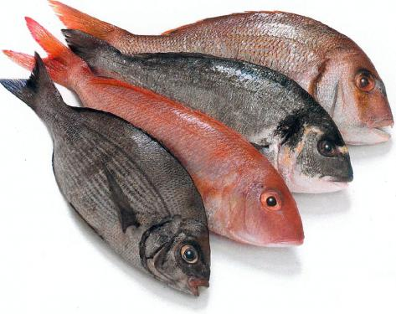
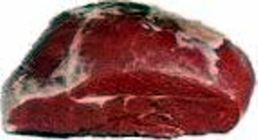
LO QUE ESTÁ FALTANDO: Colágeno.
DONDE OBTENERLO: Pescado, huevos, carnes magras y gelatina.

Slide 19

9
DELGADEZ, INDISPOSICIÓN, MALESTAR

Slide 20
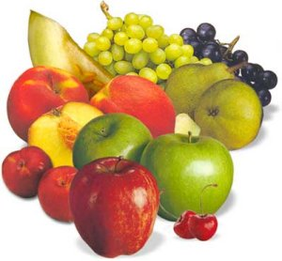
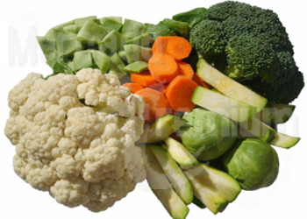
LO QUE ESTÁ FALTANDO: Vitaminas A, C, E, hierro.
DONDE OBTENERLO: Verduras, frutas y carnes magras.

Slide 21

10
DESÁNIMO, APATÍA, TRISTEZA, INSATISFACCIÓN

Slide 22

LO QUE ESTÁ FALTANDO: DINERO.
DONDE OBTENERLO: Si llegas a saberlo, te ruego que me lo digas. No seas egoísta, piensa en toda la información que te acabo de dar para que te mantengas sano...

Slide 23


Slide 24



Accede a la sección que desees desde aquí:
Propia Creación
De la Red
Dedicatorias | Fechas Especiales | Graciosos
Historia y Arte | Lugares | Musicales
Naturaleza y Ciencias | Política | Reflexión
Religiosos | Románticos | Salud
Dedicatorias | Fechas Especiales | Graciosos
Historia y Arte | Lugares | Musicales
Naturaleza y Ciencias | Política | Reflexión
Religiosos | Románticos | Salud
Si deseas recibir pps periódicamente en tu correo electrónico subscríbete aquí:

